Slide 1

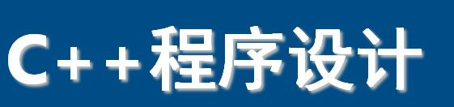



1、点对点模式
消息队列通信的模式
2、发布订阅模式

Slide 2
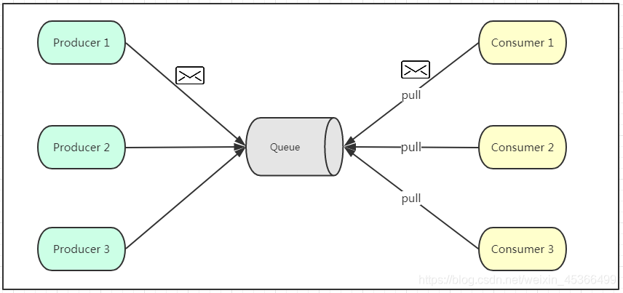
2.1 点对点模式

Slide 3
2.1 点对点模式
如上图所示，点对点模式通常是基于拉取或者轮询的消息传送模型，这个模型的特点是发送到队列的消息被一个且只有一个消费者进行处理。生产者将消息放入消息队列后，由消费者主动的去拉取消息进行消费。点对点模型的的优点是消费者拉取消息的频率可以由自己控制。但是消息队列是否有消息需要消费，在消费者端无法感知，所以在消费者端需要额外的线程去监控。

Slide 4
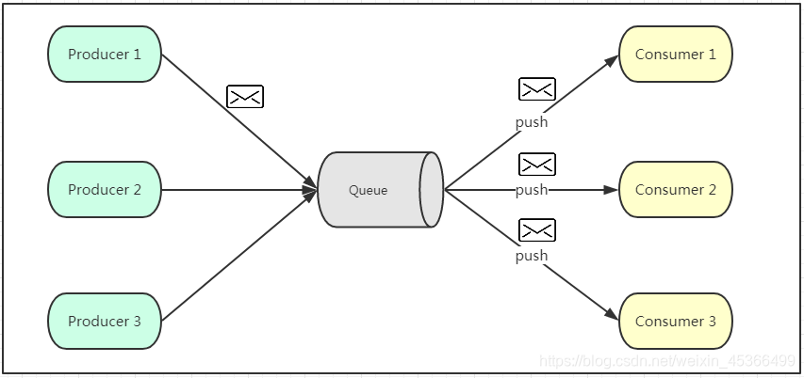
2.2 发布订阅模式

Slide 5
2.2 发布订阅模式
如上图所示，发布订阅模式是一个基于消息送的消息传送模型，该模型可以有多种不同的订阅者。生产者将消息放入消息队列后，队列会将消息推送给订阅过该类消息的消费者（类似微信公众号）。由于是消费者被动接收推送，所以无需感知消息队列是否有待消费的消息！但是consumer1、consumer2、consumer3由于机器性能不一样，所以处理消息的能力也会不一样，但消息队列却无法感知消费者消费的速度！所以推送的速度成了发布订阅模模式的一个问题！假设三个消费者处理速度分别是8M/s、5M/s、2M/s，如果队列推送的速度为5M/s，则consumer3无法承受！如果队列推送的速度为2M/s，则consumer1、consumer2会出现资源的极大浪费！

Slide 6


11

